Slide 1

ДГ“Щастливо детство“ гр. Тръстеник
ОВЛАДЯВАНЕ НА БЪЛГАРСКИ ЕЗИК ПРИ ДЕЦА БИЛИНГВИ, ЧРЕЗ РАБОТА ПО ПРОЕКТ
„ СИЛЕН СТАРТ“
Изготвил: Симона Викторова Христофорова

Slide 2
През последните години образованието се утвърди като една от темите с най-голямо обществено значение и идеята за него се формира като нов национален приоритет.
Според закона за предучилищното и училищно образование „ Официалният език в системата на предучилищното и училищното образование е българският“.
образование
възпитание
социализация
обучение

Slide 3

Като съществен и неотложен проблем за решаване се определя наличието в образователната система на деца с майчин език различен от българския. Според българския тълковен речник думата „билингвизъм“ означава - двуезичие, употреба на два езика в една държава.

Slide 4

В Наредба № 6 от 11.08.2016 г. е разгледан въпросът „за усвояването на българския книжовен език от децата и учениците, за които българският език не е майчин“, като се осигуряват условия за допълнително обучение по български език. Законът е съобразил онези особености на семейната среда, които поставят децата в неравно положение при овладяването на езика, поради използването на различен език в семейната среда.

Slide 5


Европейски проект „Силен старт“ за „Обща подкрепа за личностно развитие за достъп и трайно приобщаване на деца в предучилищното образование.“
Основната цел на проекта е :
навременното ранно обхващане и образователното приобщаване на деца от уязвимите групи в предучилищното образование;
подкрепа на достъпа им до качествено образование;
подкрепа на социалното им приемане и сближаване за изграждането им като пълноценни граждани и за успешна професионална, социална и личностна реализация.

Slide 6





Обучението по български език при деца с друг семеен език започва с установяване на нивото на владеене на български език. Според оценъчния коефициент на езиковата продукция включените в модула деца попадат в средно равнище от 0,34 до 0,66 на владеене на книжовния език.
Критерии:
-деца с майчин език, различен от българския;
-част от маргинализирана общност с риск от отпадане от образователната система;
-с дефицити в общуването и наличие на езикова бариера.

Slide 7
Подпомагането им за по-добра адаптация към образователната среда и развиване умения за овладяване на български език се осъществява в пакет от 10 допълнителни педагогически ситуации.
Обучението се провежда по предварително разработени програма и график от ръководителя на групата деца до 3 пъти седмично.
Организацията на предметно пространствената среда следва целите и задачите на планираните дейности.
Осигурена е дидактическа обезпеченост с необходимите нагледно оперативни и дидактични средства.

Slide 8
Подходи:
Формирането на необходимите езикови умения за анализ и синтез на езиковите единици е подчинено на системния подход в структурата на изучаването на български език, чрез който се създава организирана и подкрепяща среда за подпомагане децата билингви в усвояването на българския език по естествен и ефективен начин.
Чрез комуникативно-дейностения подход децата усвояват българския език чрез комуникация и практическа дейност, гарантиращи системност, последователност и трайност в усвояване на образователно съдържание.
Макар от една възрастова група децата билингви притежават различно ниво на владеене на български език, което определя използването на диференцираният подход. Прилагането му в допълнителното обучение гарантира необходимата подкрепа за всяко дете според индивидуалните неговите индивидуални потребности.

Slide 9
слушане
Устна реч
Говорене
Натрупване на пасивен речник
-езиково разбиране
Български език
Възпроизвеждане на речев образец
Структуриране набор от думи
Подготовка за четене и писане/ без дублиране процеса на ограмотяване в училище

Slide 10
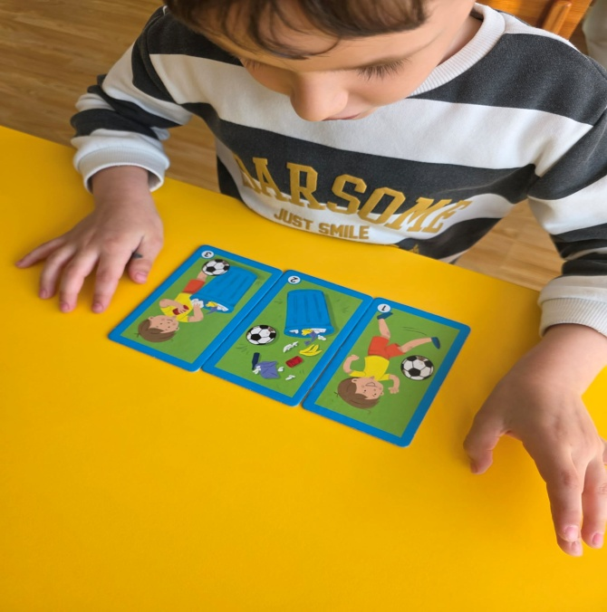
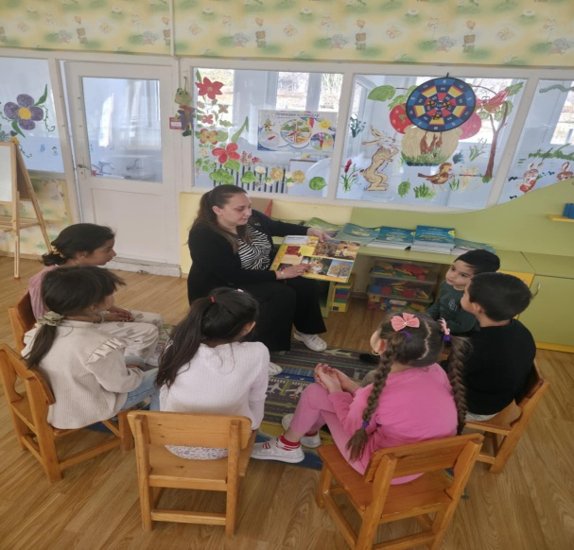
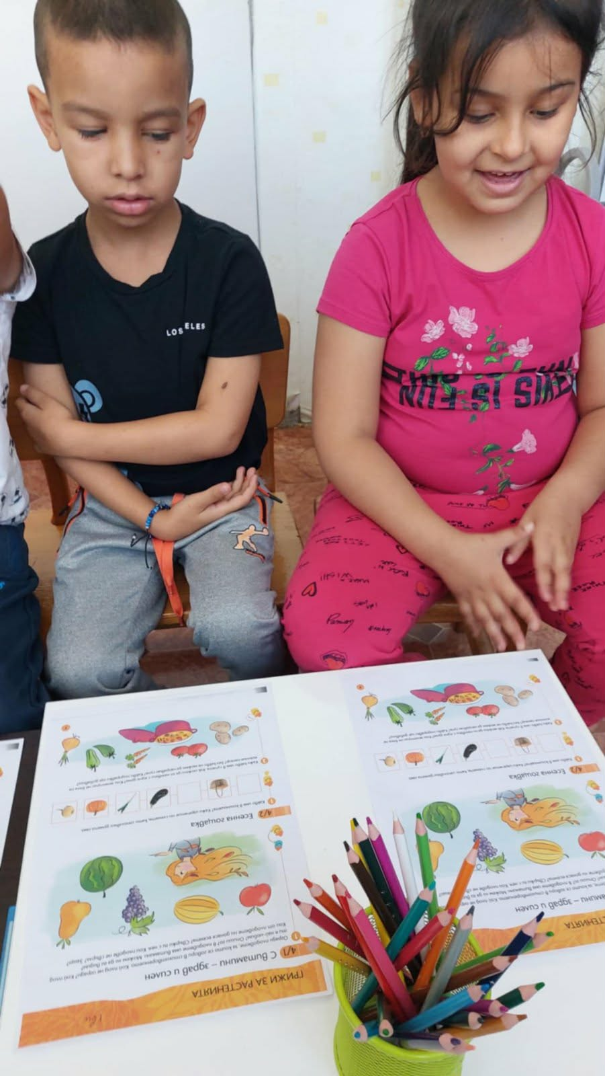
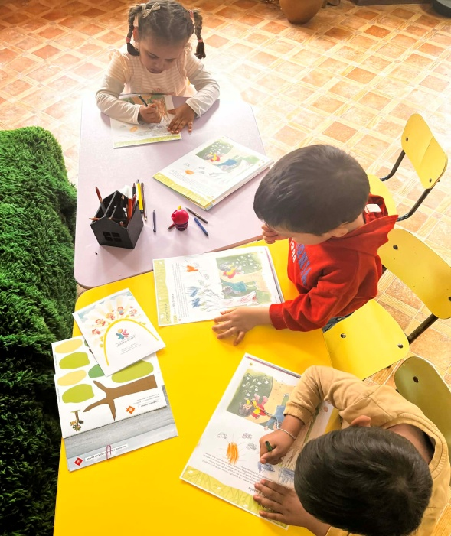
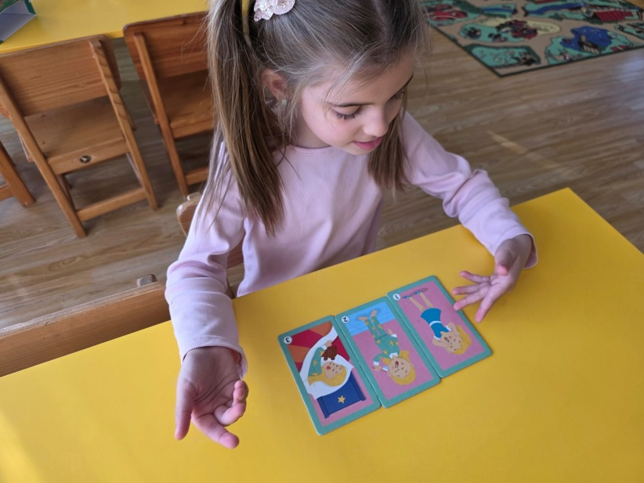
-Възприемане на литературни произведения
-разказ по картини
-участие в диалог

Slide 11
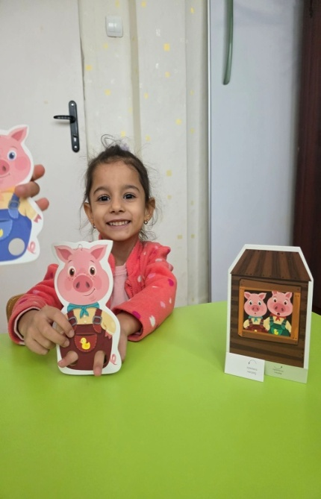
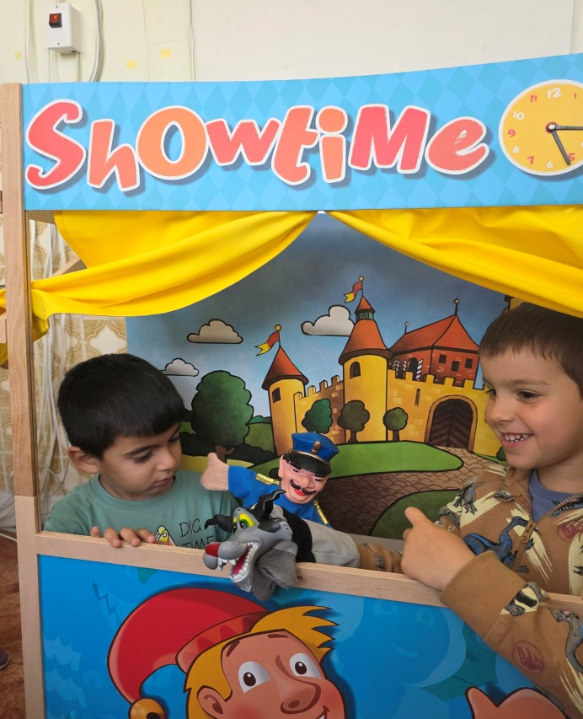
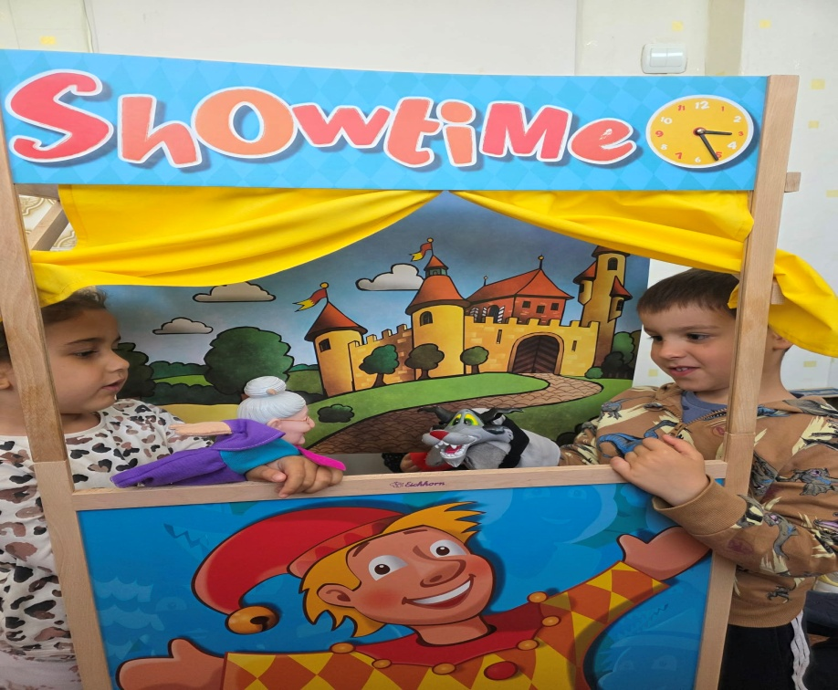
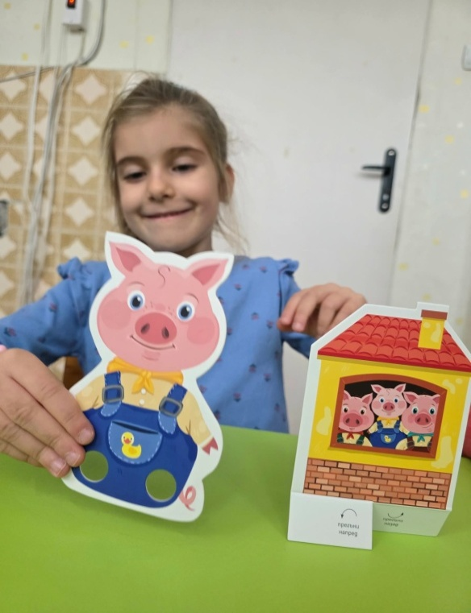
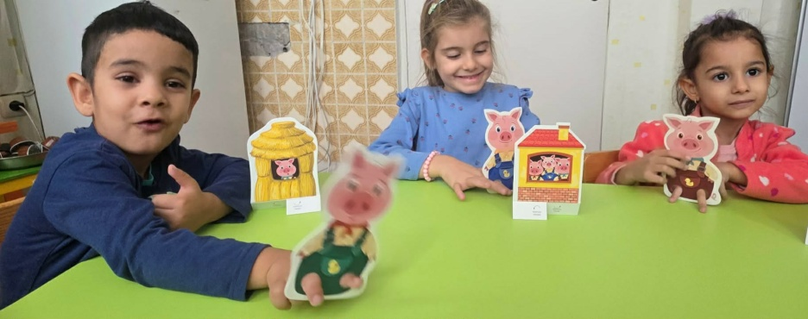
Използването на ролеви игри и драматизации подпомага по-лесното усвояване на книжовния български език. Действайки от позицията на герой, детето преодоляват безболезнено първоначалните бариери в свободното общуване.

Slide 12
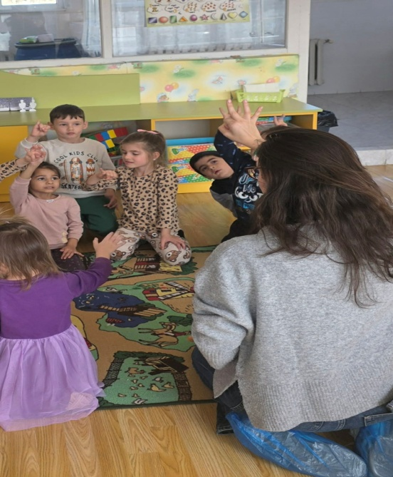
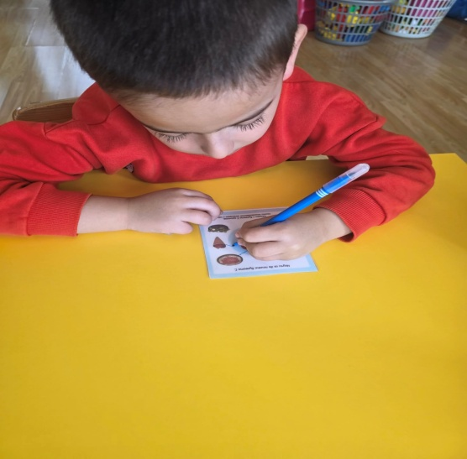
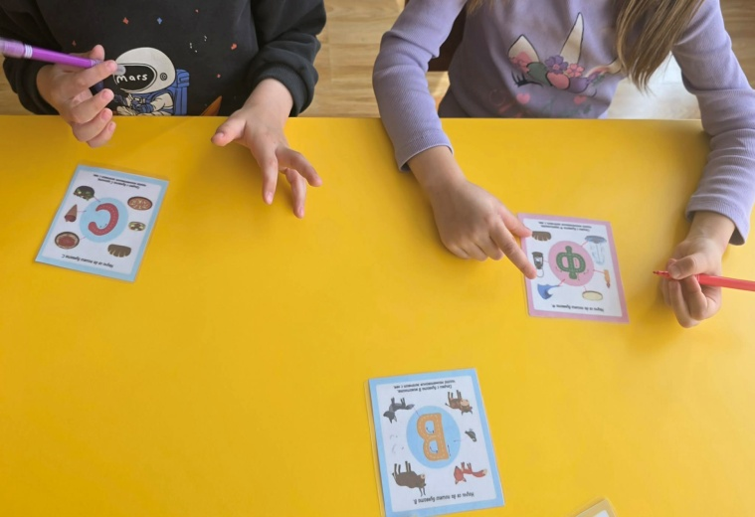
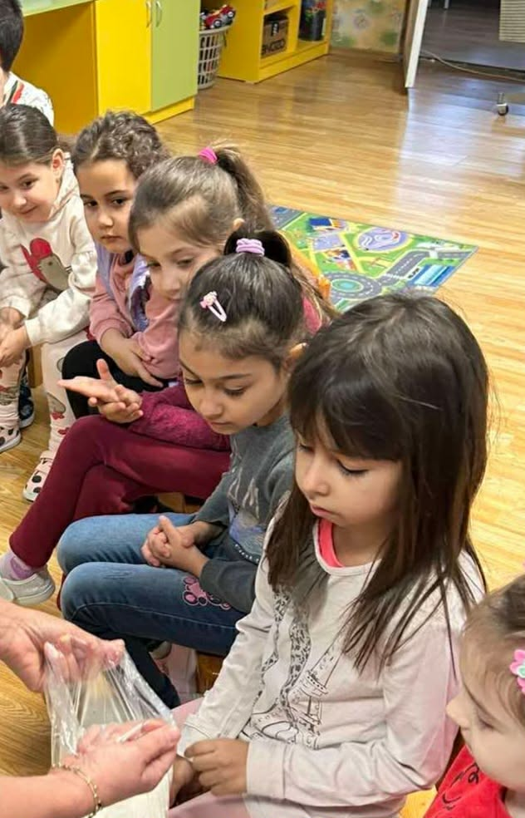
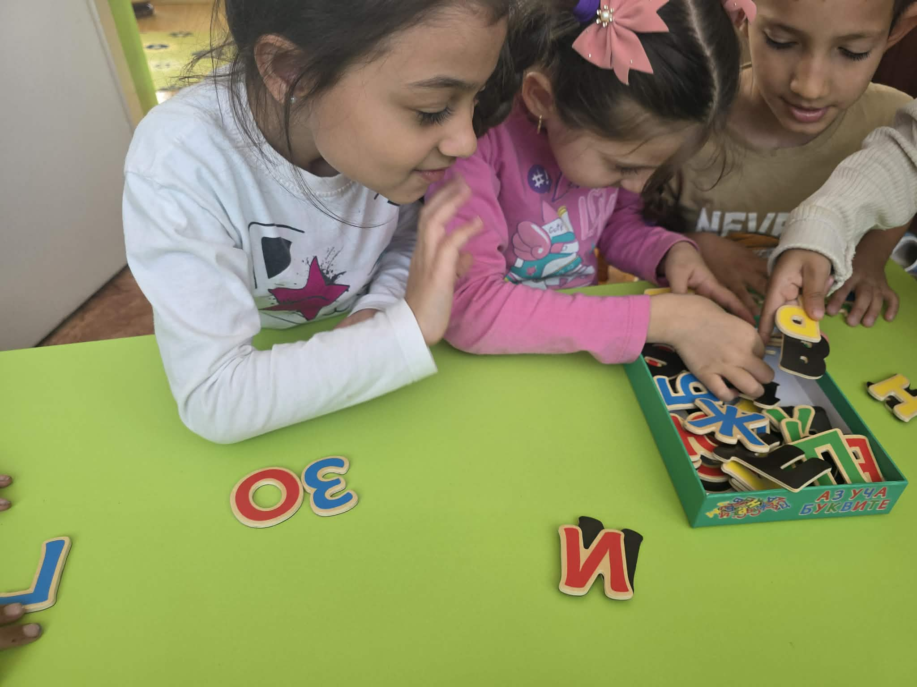
Игри за стимулиране на речева активност и обогатяване на речника

Slide 13
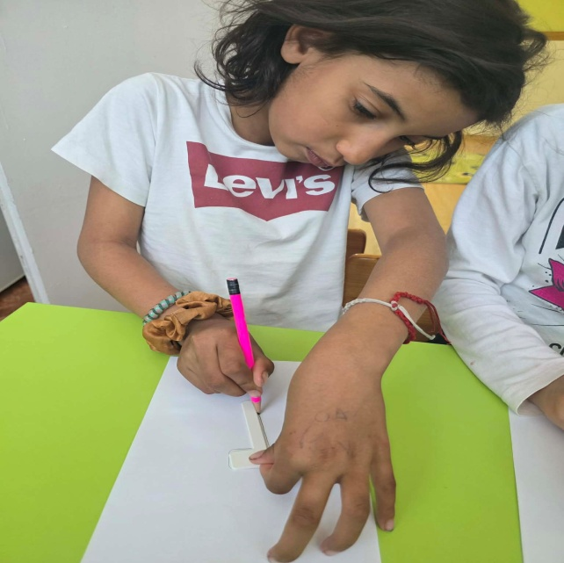
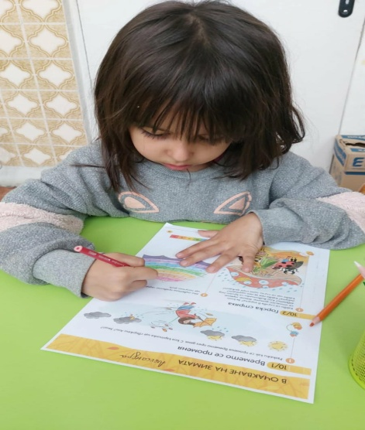
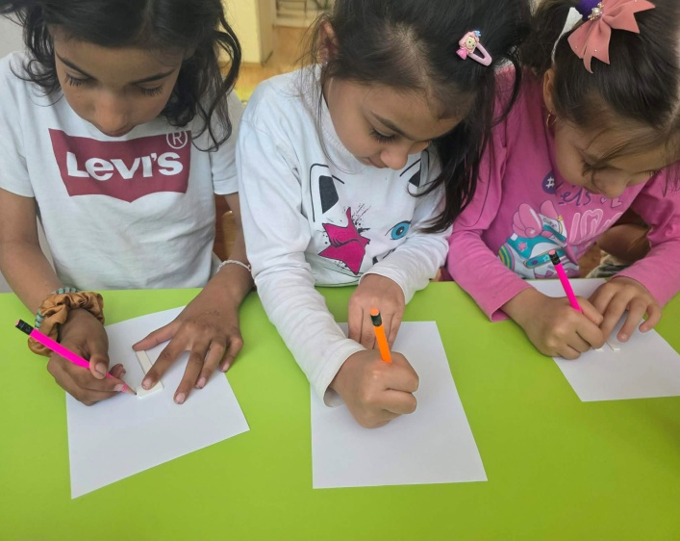
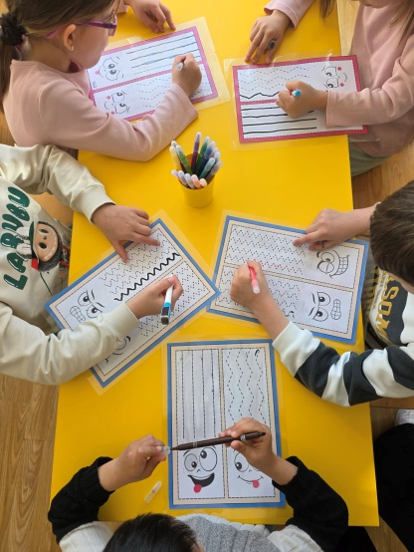
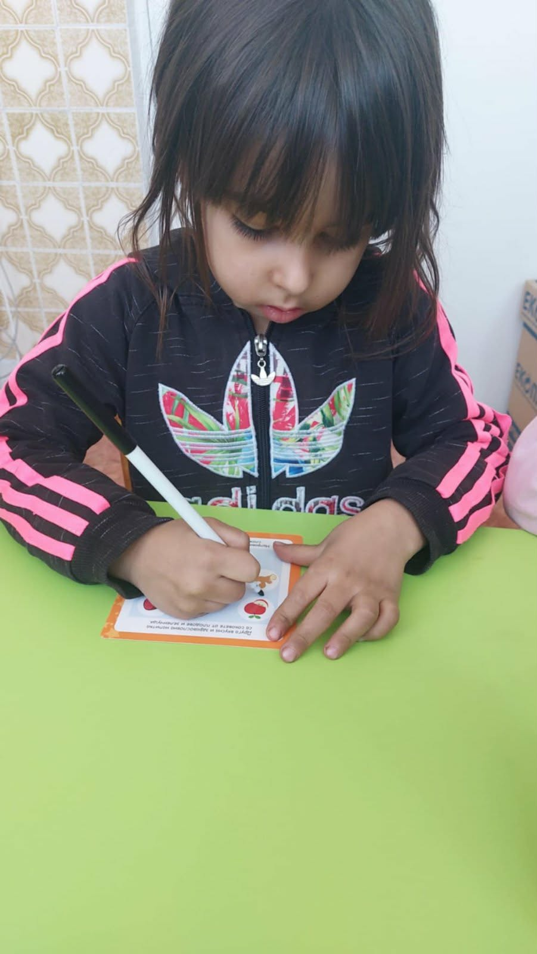
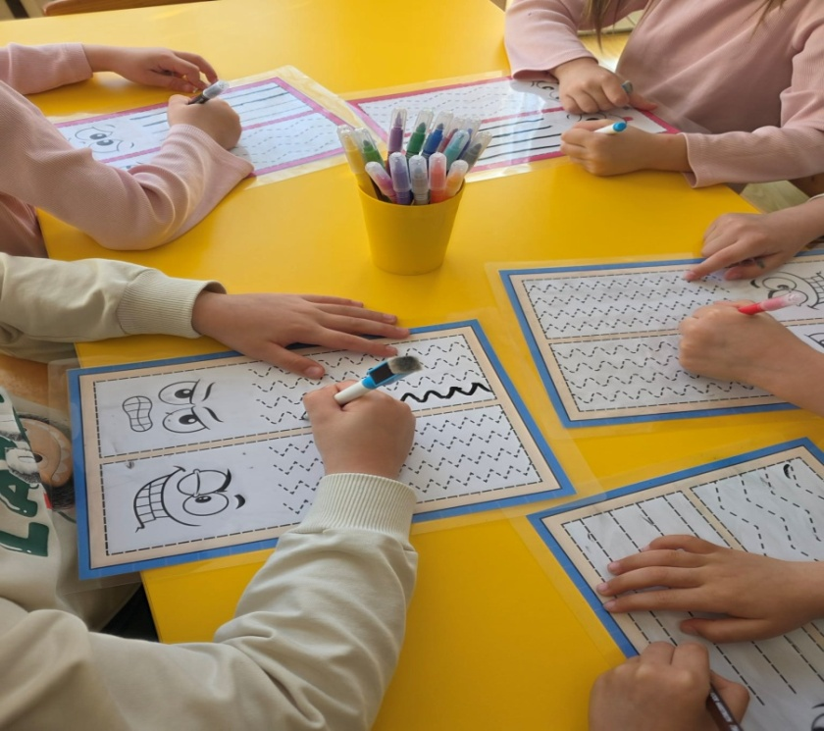
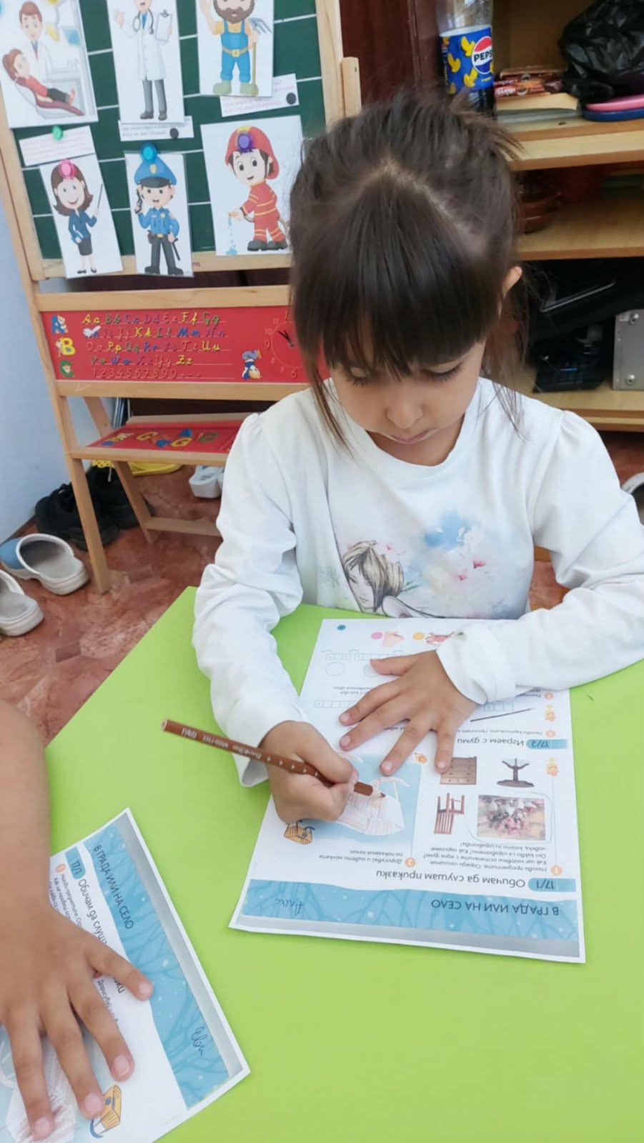
Графомоторни упражнения за развитие на фина моторика, координация „око-ръка“ , подготовка за писане , правилен захват на средствата за писане.

Slide 14
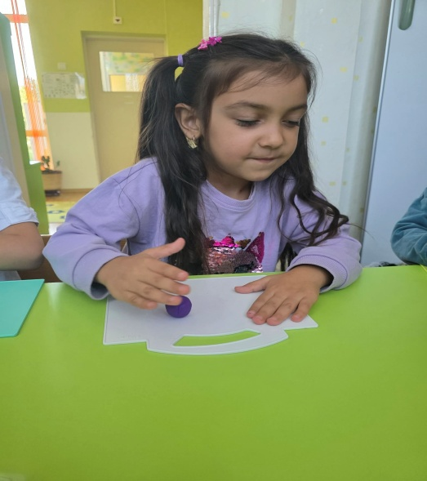
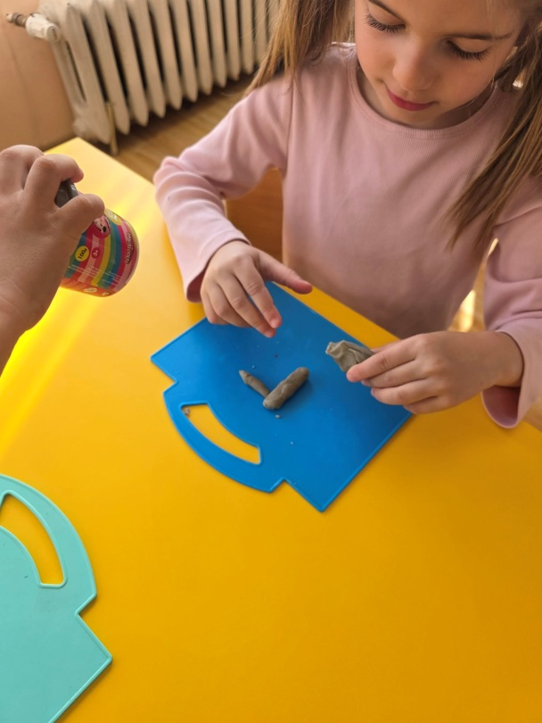
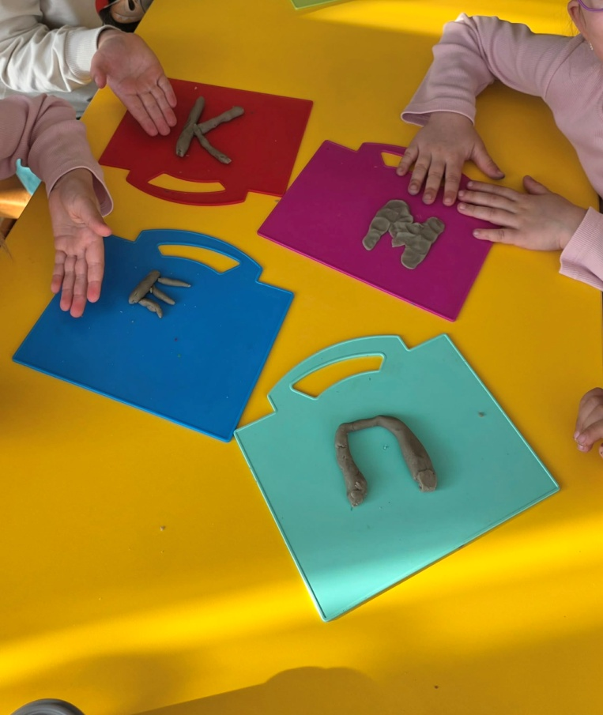
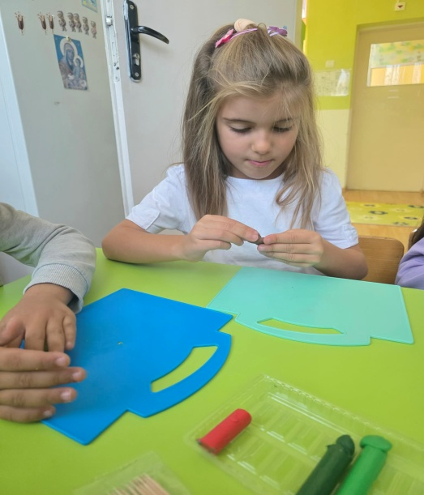
Чрез практически занимания се надграждат знанията за връзката между звук и буква.

Slide 15
Дейностите за допълнително усвояване на български език и работата в компактна група по проект „Силен старт“ не са приключили към момента, но за децата , които редовно посещават заниманията се наблюдават частични постижения по отношение на:
Разбиране смисъла на думите в потока на речта;
Обогатяване на речника ;
Увереност при общуване на книжовен език с връстници и възрастни ; съгласуване на думите по род и число.;
Удовлетвореност от постигнатото в преразказ на приказки и включване в ролеви игри и драматизации ;
Усвояване елементарни графични умения;
Подобряване културата на речево общуване при изслушване на събеседника

Slide 16
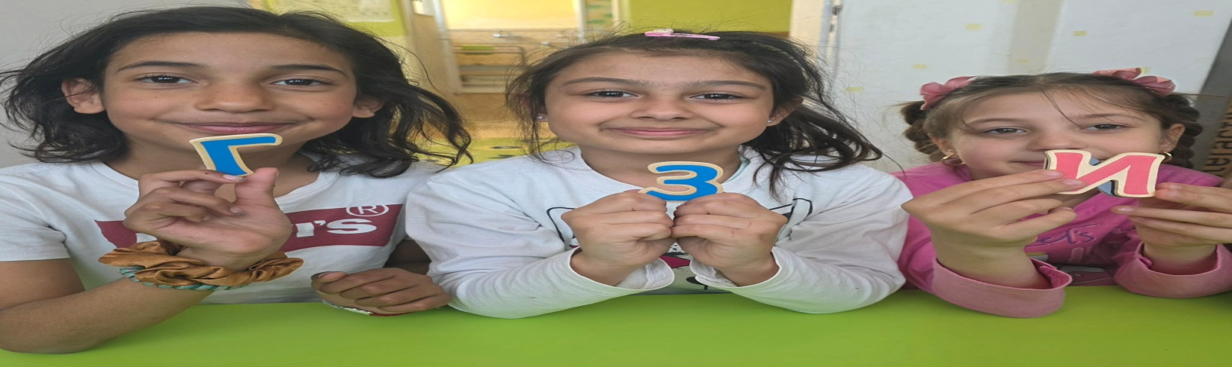
Заедно за силен старт!
Благодаря за вниманието!!

